Slide 1

Bash.
Параметры и ключи командной строки

Slide 2


Наиболее распространённый способ передачи данных сценариям заключается в использовании параметров командной строки. Вызвав сценарий с параметрами, мы передаём ему некую информацию, с которой он может работать. Выглядит это так:
В данном примере сценарию передано два параметра — «10» и «20». Всё это хорошо, но как прочесть данные в скрипте?
Оболочка bash назначает специальным переменным, называемым позиционными параметрами, введённые при вызове скрипта параметры командной строки:
$0 — имя скрипта.
$1 — первый параметр.
$2 — второй параметр — и так далее, вплоть до переменной $9, в которую попадает девятый параметр.

Slide 3
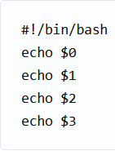


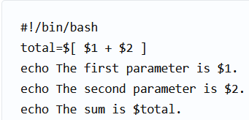
Обратите внимание на то, что параметры командной строки разделяются пробелами. Взглянем на ещё один пример использования параметров. Тут мы найдём сумму чисел, переданных сценарию:

Slide 4
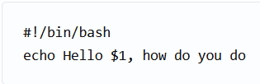


Параметры командной строки не обязательно должны быть числами. Сценариям можно передавать и строки. Например, вот скрипт, работающий со строкой:
Что если параметр содержит пробелы, а нам надо обрабатывать его как самостоятельный фрагмент данных? Ответ, разумеется, в использовании кавычек.
Если скрипту надо больше девяти параметров, при обращении к ним номер в имени переменной надо заключать в фигурные скобки, например так:

Slide 5
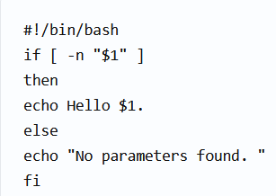
Проверка параметров
Если скрипт вызван без параметров, но для нормальной работы кода предполагается их наличие, возникнет ошибка. Поэтому рекомендуется всегда проверять наличие параметров, переданных сценарию при вызове. Например, это можно организовать так:

Slide 6


Подсчёт параметров
В скрипте можно подсчитать количество переданных ему параметров. Оболочка bash предоставляет для этого специальную переменную. А именно, переменная $# содержит количество передаваемых параметров.
Эта переменная даёт необычный способ получения последнего из переданных скрипту параметров, не требующий знания их количества. Вот как это выглядит:

Slide 7
Захват всех параметров командной строки
В некоторых случаях нужно захватить все параметры, переданные скрипту. Для этого можно воспользоваться переменными $* и $@. Обе они содержат все параметры командной строки, что делает возможным доступ к тому, что передано сценарию, без использования позиционных параметров. Переменная $* содержит все параметры, введённые в командной строке, в виде единого «слова». В переменной $@ параметры разбиты на отдельные «слова». Эти параметры можно перебирать в циклах.

Slide 8
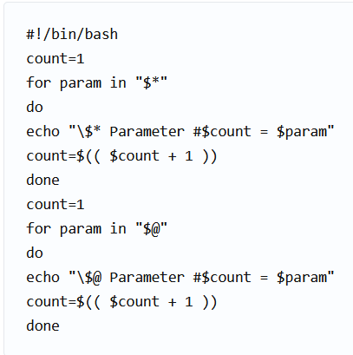
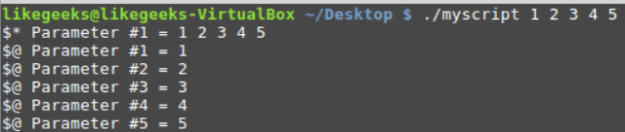

Slide 9
Команда shift
Использовать команду shift в bash-скриптах следует с осторожностью, так как она, в прямом смысле слова, сдвигает значения позиционных параметров. Когда вы используете эту команду, она, по умолчанию, сдвигает значения позиционных параметров влево. Например, значение переменной $3 становится значением переменной $2, значение $2 переходит в $1, а то, что было до этого в $1, теряется. Обратите внимание на то, что при этом значение переменной $0, содержащей имя скрипта, не меняется. Воспользовавшись командой shift, рассмотрим ещё один способ перебора переданных скрипту параметров:

Slide 10
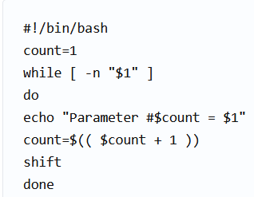
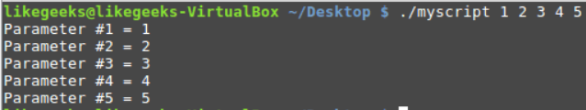
Скрипт задействует цикл while, проверяя длину значения первого параметра. Когда длина станет равна нулю, происходит выход из цикла. После проверки первого параметра и вывода его на экран, вызывается команда shift, которая сдвигает значения параметров на одну позицию.
Используя команду shift, помните о том, что при каждом её вызове значение переменной $1 безвозвратно теряется.

Slide 11
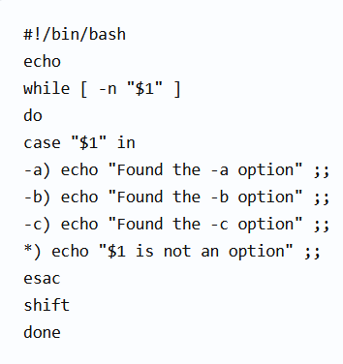

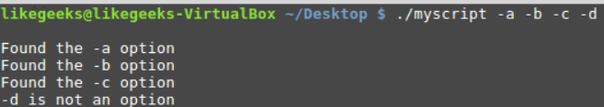
Ключи командной строки
Ключи командной строки обычно выглядят как буквы, перед которыми ставится тире. Они служат для управления сценариями. Рассмотрим такой пример:

Slide 12
В этом скрипте используется конструкция case, которая сверяет переданный ей ключ со списком обрабатываемых скриптом ключей. Если переданное значение нашлось в этом списке, выполняется соответствующая ветвь кода. Если при вызове скрипта будет использован любой ключ, обработка которого не предусмотрена, будет исполнена ветвь «*».

Slide 13
Как различать ключи и параметры
Часто при написании bash-скриптов возникает ситуация, когда надо использовать и параметры командной строки, и ключи. Стандартный способ это сделать заключается в применении специальной последовательности символов, которая сообщает скрипту о том, когда заканчиваются ключи и начинаются обычные параметры. Эта последовательность — двойное тире (--). Оболочка использует её для указания позиции, на которой заканчивается список ключей. После того, как скрипт обнаружит признак окончания ключей, то, что осталось, можно, не опасаясь ошибок, обрабатывать как параметры, а не как ключи. Рассмотрим пример:

Slide 14
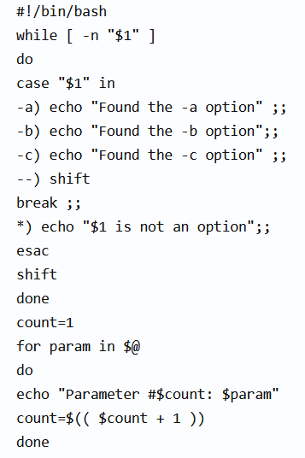
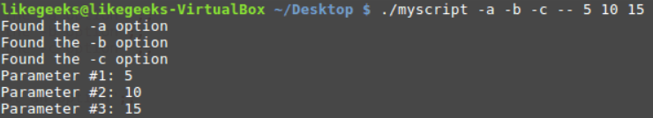

Slide 15

Обработка ключей со значениями
По мере усложнения ваших скриптов, вы столкнётесь с ситуациями, когда обычных ключей уже недостаточно, а значит, нужно будет использовать ключи с некими значениями. Например, вызов сценария в котором используется подобная возможность, выглядит так:

Slide 16
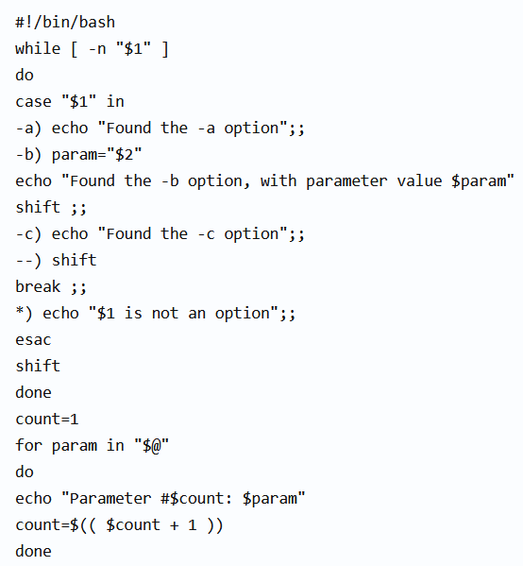


Slide 17
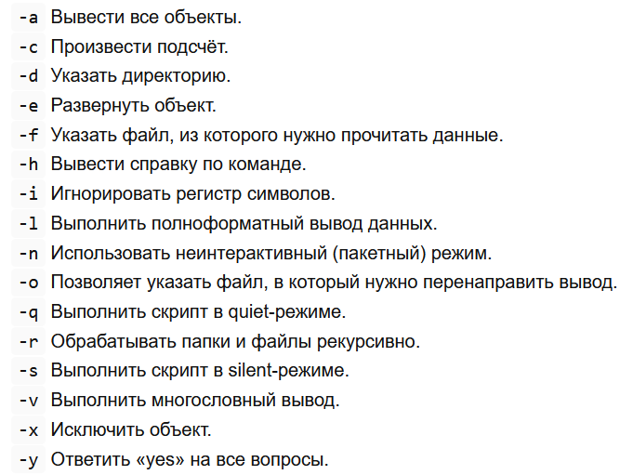
Использование стандартных ключей При написании bash-скриптов вы можете выбирать любые буквы для ключей командной строки и произвольно задавать реакцию скрипта на эти ключи. Однако, в мире Linux значения некоторых ключей стали чем-то вроде стандарта, которого полезно придерживаться. Вот список этих ключей:

Slide 18
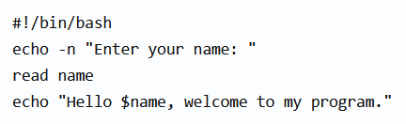
Получение данных от пользователя
Ключи и параметры командной строки — это отличный способ получить данные от того, кто пользуется скриптом, однако в некоторых случаях нужно больше интерактивности. Иногда сценарии нуждаются в данных, которые пользователь должен ввести во время выполнения программы. Именно для этой цели в оболочке bash имеется команда read.
Эта команда позволяет принимать введённые данные либо со стандартного ввода (с клавиатуры), либо используя другие дескрипторы файлов. После получения данных, эта команда помещает их в переменную:

Slide 19

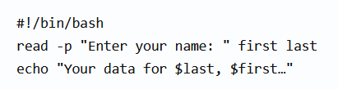

Обратите внимание на то, что команда echo, которая выводит приглашение, вызывается с ключом -n. Это приводит к тому, что в конце приглашения не выводится знак перевода строки, что позволяет пользователю скрипта вводить данные там же, где расположено приглашение, а не на следующей строке.
Команда read может принимать и несколько переменных:
Если при вызове команды read не указать переменную, то информация будет помещена в специальную переменную $REPLAY

Slide 20
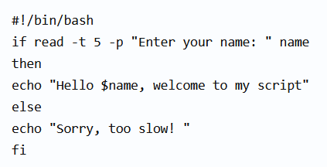
Если скрипт должен продолжать выполнение независимо от того, введёт пользователь какие-то данные или нет, вызывая команду read можно воспользоваться ключом -t. А именно, параметр ключа задаёт время ожидания ввода в секундах:

Slide 21
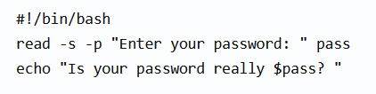
Ввод паролей
Иногда то, что вводит пользователь в ответ на вопрос скрипта, лучше на экране не показывать. Например, так обычно делают, запрашивая пароли. Ключ -s команды read предотвращает отображение на экране данных, вводимых с клавиатуры. На самом деле, данные выводятся, но команда read делает цвет текста таким же, как цвет фона.

Slide 22
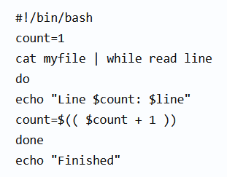
Чтение данных из файла
Команда read может, при каждом вызове, читать одну строку текста из файла. Когда в файле больше не останется непрочитанных строк, она просто остановится. Если нужно получить в скрипте всё содержимое файла, можно, с помощью конвейера, передать результаты вызова команды cat для файла, конструкции while, которая содержит команду read

